Slide 1
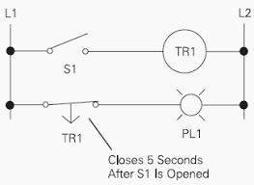
Oralatib ulash - uzish zanjirini o`rnatish
Rele ulangan zanjir

Slide 2
Vaqtni kechiktirish relesi oddiygina o'tkaziladigan vaqt kechikishidan iborat o'rni nazorat qiladi. Maqsad vaqtga asoslangan bir voqeani nazorat qilishdir. O'rnimizni va vaqtni kechiktirish relelerining orasidagi farq, chiqish kontaklari ochiq va yopilganda: nazorat relesida, kuchlanish qo'llanilganda va chiqarilganda sodir bo'ladi; vaqt kechikish relelarda, kontaktlar bir oz vaqt kechikishidan oldin yoki keyin ochilishi yoki yopilishi mumkin.

Slide 3
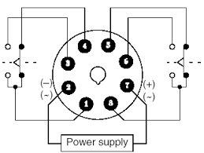

Slide 4
Taymer ON kechikishiga kelsak, Taymer,
taymer tetikli patroni ONni yoqish bilan
boshlanadi va o'rnatish muddati o'tganidan
keyin taymer chiqishi biti yonadi. Taymerni
o'chirishni to'xtatish rejimiga kelsak, taymer
kiritish biti OFF bo'lgandan keyin o'rnatish
muddati o'tgach taymer chiqish biti o'chadi.
Timer Pulse-ga kelsak, taymer kiritish biti
1-zarba bilan yoqilgan va o'rnatish vaqtida
chiqishni saqlab turganda boshlanadi.

Slide 5
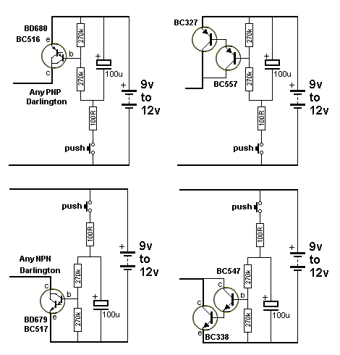
Relega misol

Slide 6
Kundalik turmushimizda uy ro`zg`or buyumlarida juda ko`p duch kelamiz. Masalan. Kir yuvish mashinalarida elektro pechlarda hozirgi kundagi elektr isitish pechlarida kuzatishimiz mumkin.
Relelar faqat vaqtga qarab emas balki qanaqdir jarayonga qarab ham moslashadi. Masalan haroratga, ish jarayoniga, yorug`lik va boshqa omillarga qarab turlanadi. Hozirgi kunga kelib elektroenergiyadan to`g`ri foydalanish va uni iqtisod qilish dolzarb muammodir. Shuning uchun uni tejash maqsadida bor imkoniyatdan foydalanishimiz zarurdir.

Slide 7
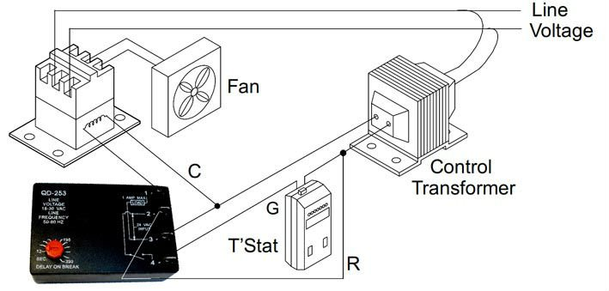
Tizimda joylashuvi va ishlash prinsipi

Slide 8
